Slide 1
Mario
00557111+00557150

Slide 2
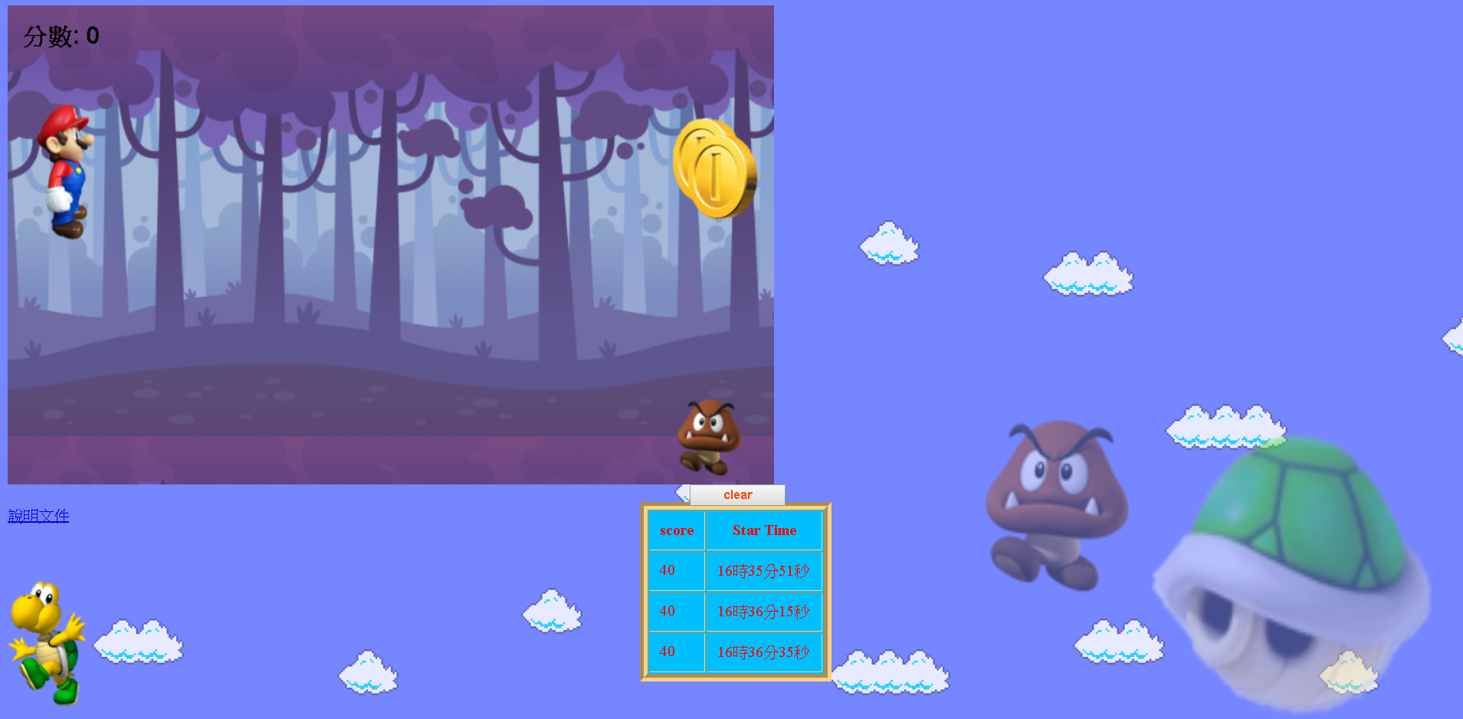
遊戲規則
碰到怪物扣50分，碰到金幣加10分
當分數歸0時結束

Slide 3
架構
大部分使用phaser.js進行開發
使用css3進行背景動畫的處理
只有單一頁面

Slide 4
特色
可紀錄取得的最高分數以及開始的時間
生命取決於目前分數多寡，歸0即死亡

Slide 5
分工
美術:劉宇凌
程式架構:游世宇

